Slide 1
Informace ze Studentské komory RVŠ

Slide 2
Organizace komory.
Vyúčtování BM ESU
Přípravy oslav 30. výročí SK RVŠ
Memorandum o spolupráci se středokšoláky (podpis 22.11.) Založení „Studentské konference ČR“ pro společná celostudentská témata
Personální změny v Předsednictvu SK RVŠ
Zaslání informací o aktivitě členů předsedům AS

Slide 3
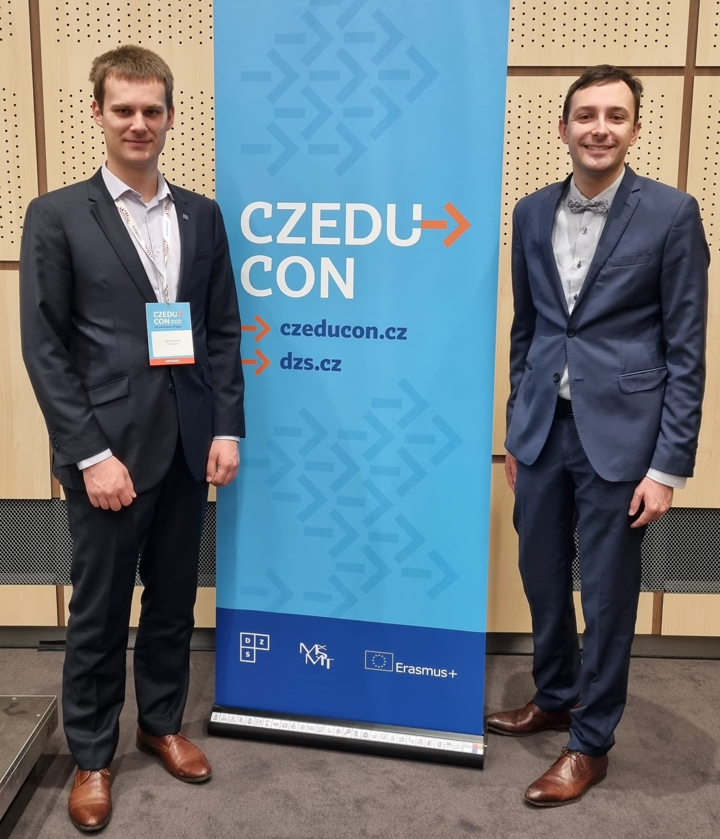
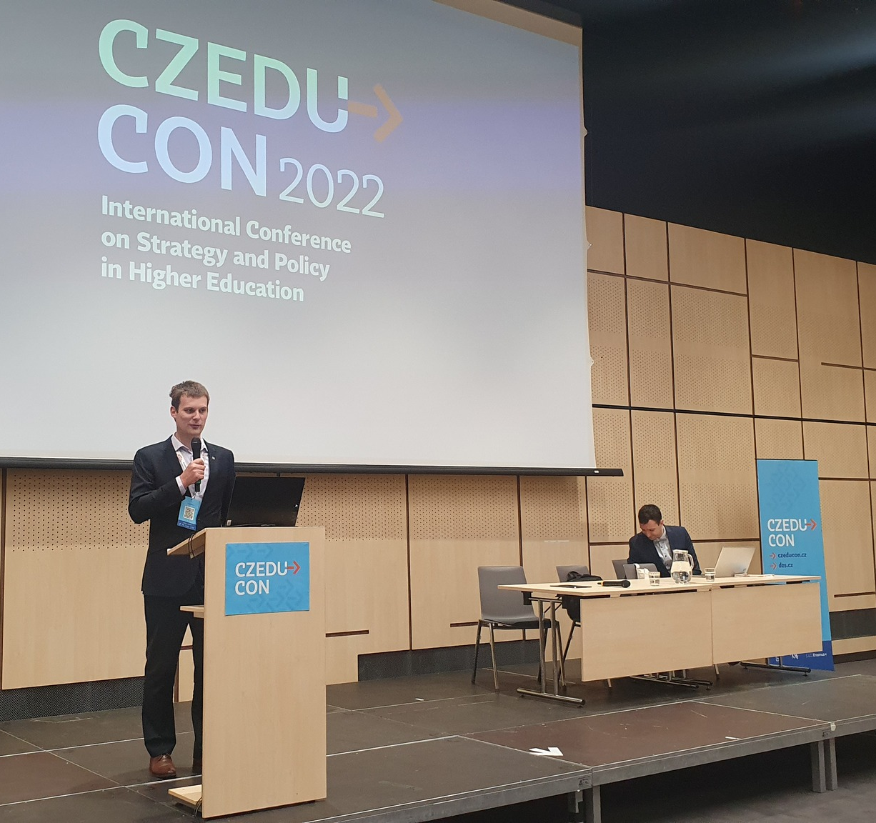
Reprezentativní činnost.
CZEducon (O2)
Internacionalizace (Evropské univerzity) Virtuální mobility atd.

Slide 4
Situace zdražování kolejí.
Usnesení: SK RVŠ apeluje na vysoké školy, aby nepřenášely veškerou finanční zátěž spojenou se zvýšenou cenou energií na studentky a studenty. Koleje mají sloužit jako dostupná alternativa k nájemnímu bydlení v univerzitních městech, kde tato možnost smazává nerovnosti k přístupu ke vzdělávání. Při zvyšování cen kolejného a stravy by měly vysoké školy přijít s mechanismem pomoci ohroženým studentům a studentkám pomocí ubytovacího stipendia nebo stipendií na pomoc v tíživé finanční situaci.

Slide 5
Podpora RVŠ Board Meetingu ESU
Vyúčtování BM meetingu:
Spoluúčast SK RVŠ z rezervy zatím 207 200,- (strava v seminární části) + nemáme informace o cestovních nákladech funkcionářů ESU. Celkové náklady na akci přes 2,5 mil Kč (CRP, poplatky, příspěvek uni a doplatek z rozpočtu SK RVŠ.
Usnesení: Předsednictvo RVŠ podle zásad hospodaření SK RVŠ navyšuje finanční prostředky na činnost SK RVŠ v roce 2023 o 200 000 Kč s ohledem na spolufinancování organizace prestižního Valného shromáždění ESU.

Slide 6
Usnesení:
Předsednictvo Rady vysokých škol bere na vědomí informace ze Studentské komory RVŠ.

